Slide 1
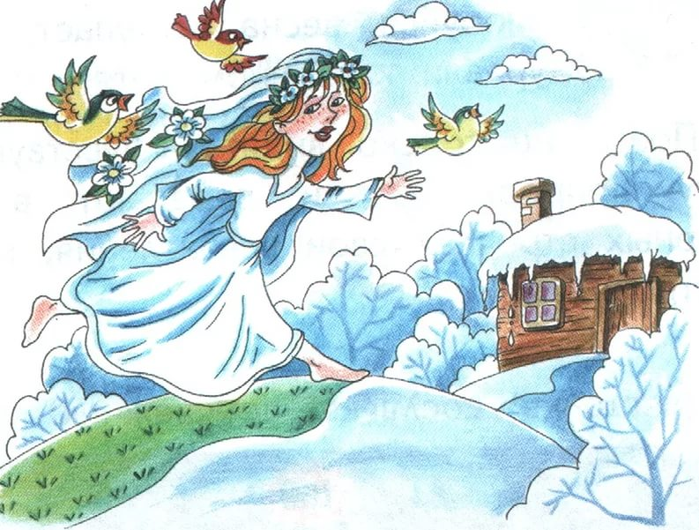
КНИГА ВЕСНЫ

Slide 6
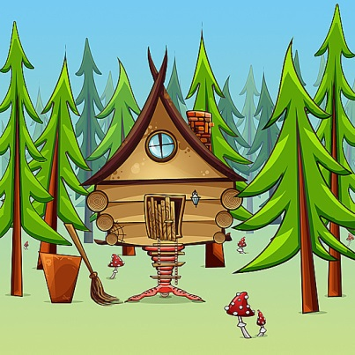

Slide 7
1. Загадки
Если снег повсюду тает, Если солнце ярче светит, Если птицам не до сна, Если стал теплее ветер, Значит к нам пришла … 2. Ты весь мир обогреваешь И усталости не знаешь, Улыбаешься в оконце, И зовут тебя все … 3. Белое одеяло всю зиму лежало. Весной солнце припекло, Одеяло потекло. | 4. Висит за окошком Кулёк ледяной, Он полон капели И пахнет весной. 5. Ой, беда! Ой, беда! Тает снег, кругом вода. Не наденешь валенки На снегу …

Slide 8
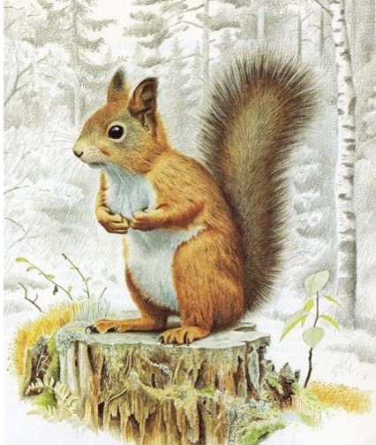
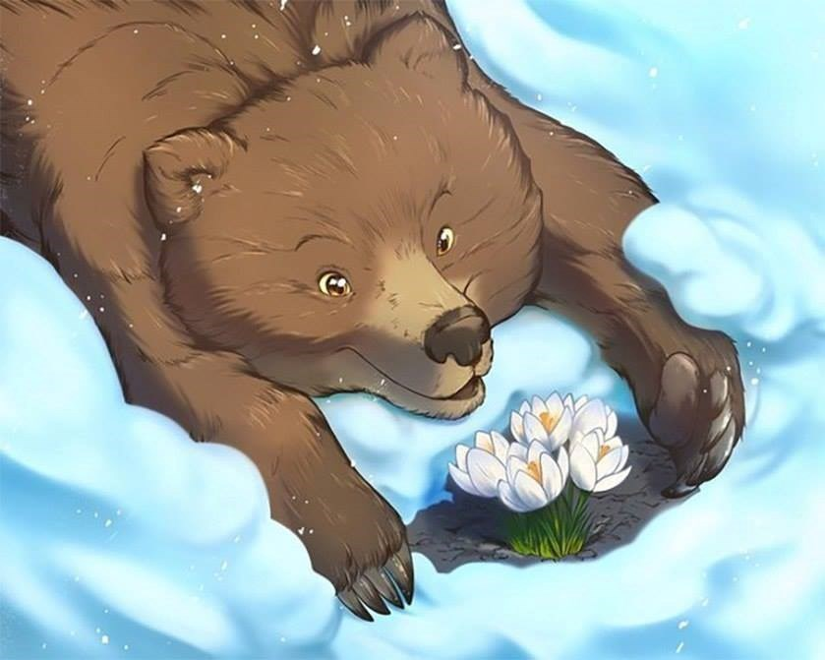
2. Весна

Slide 9
Капель
Шаловливые сосульки ( Собрать пальчики вместе (щепоткой)
Сели на карниз. ( Положить руки на колени)
Шаловливые сосульки ( Покрутить кистями рук)
Посмотрели вниз. ( Опустить голову вниз)
Посмотрели, чем заняться? ( Пожать плечами)
Стали каплями кидаться. ( Руками соответствующие движения)
Две сосульки вниз смотрели
И на солнышке звенели:
Кап-кап, дзинь-дзинь, ( В такт наклонять голову вправо – влево)
Кап-кап, дзинь – дзинь.

Slide 10
Капель

Slide 11
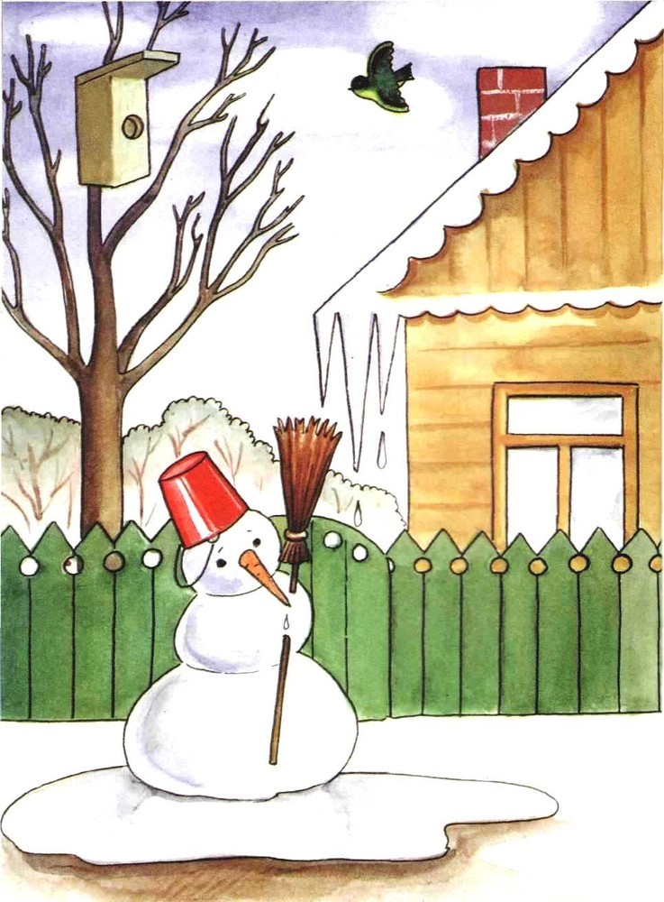

Slide 12
Ручьи

Slide 13
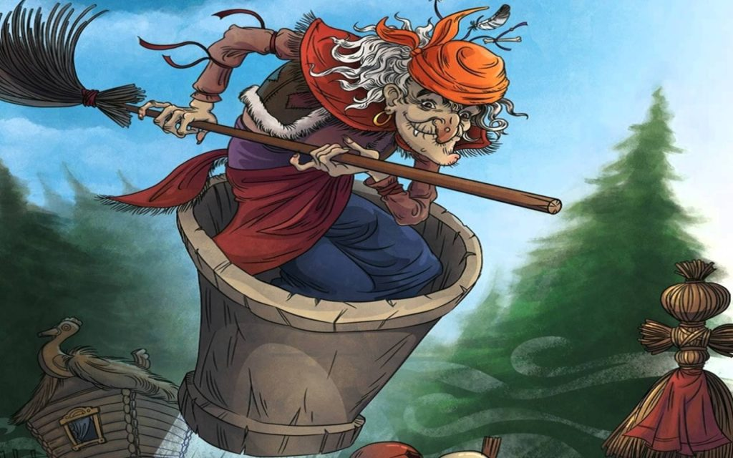

Slide 14
КНИГА ВЕСНЫ

Slide 15
ПРОТАЛИНЫ

Slide 16
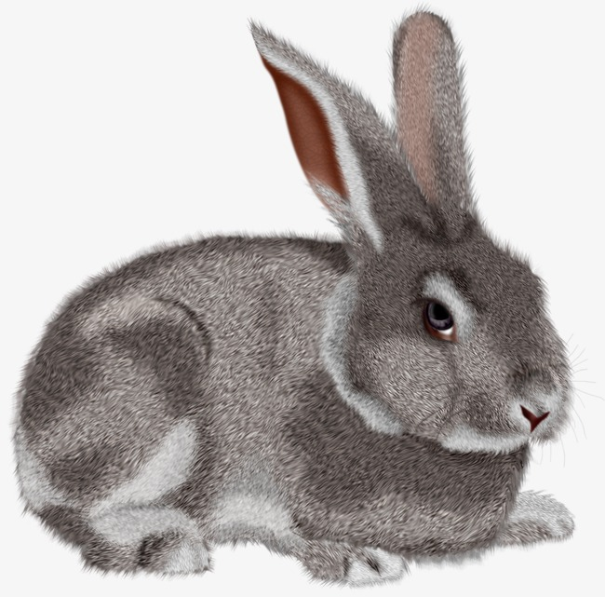
ЗАЯЦ

Slide 17
МЕДВЕДЬ

Slide 18
БЕЛКА

